Slide 1


Kosta project 02
The chef
이현수 권민경 김덕현
김지영 배지현 정지훈
4조

Slide 2

Kosta project 02
The chef
목차
기획의도
스토리보드
작업 방식 및 다이어그램
DB테이블
프로젝트 일정 및 향후 계획
시연

Slide 3
Kosta project 02
The chef
1. 기획 의도

Slide 4
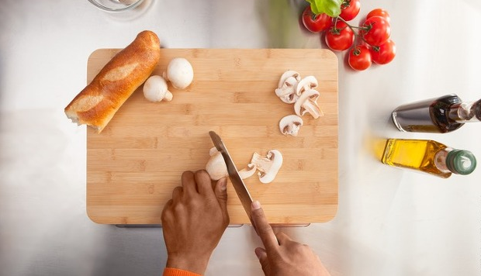
Kosta project 02
The chef
1. 기획 의도

Slide 5
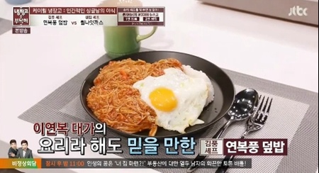
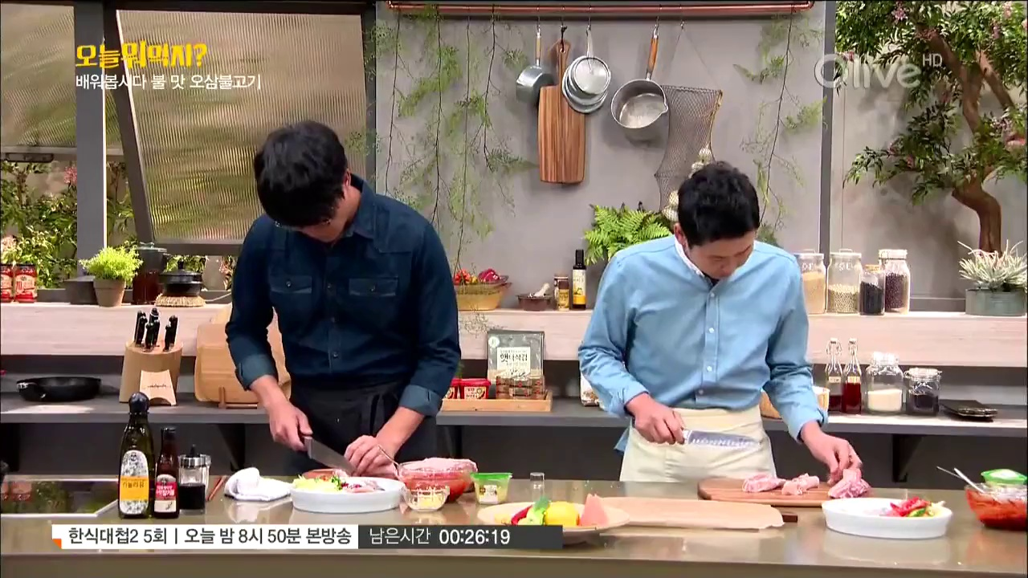
Kosta project 02
The chef
1. 기획 의도
‘쿡방’

Slide 6
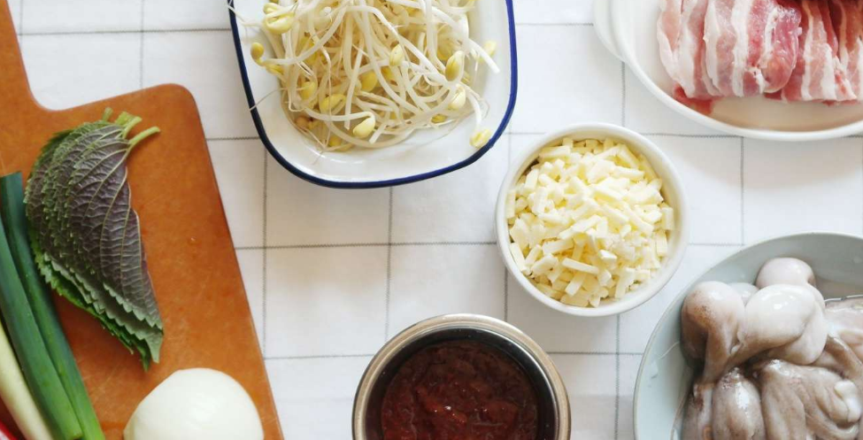
Kosta project 02
The chef
1. 기획 의도

Slide 7
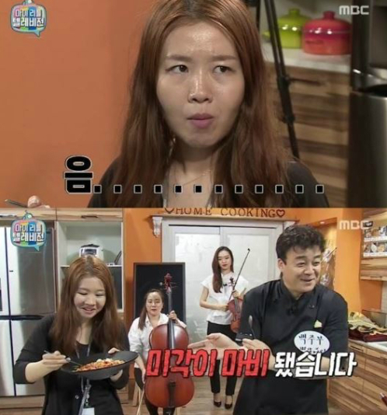
Kosta project 02
The chef
1. 기획 의도

Slide 8
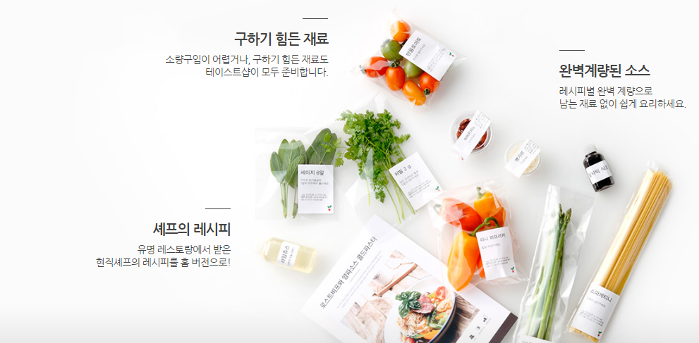
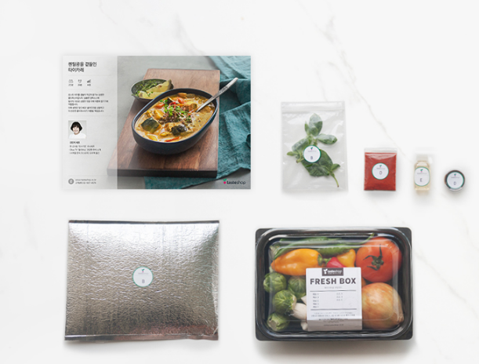
Kosta project 02
The chef
1. 기획 의도
더 셰프가
The chef
“나도 해볼 수 있겠다”
맞벌이 부부, 1인 가구
간편한 요리 과정으로
손쉽게 요리를 도와드립니다.

Slide 9


Kosta project 02
The chef
1. 기획 의도
The chef
의 신선식품
농가에서 직접 수확한 농산품
‘함께, 전달, 소통’
농가에서 소비자의 식탁까지
농가와 직접 유통

Slide 10
Kosta project 02
The chef
2. 스토리 보드

Slide 11
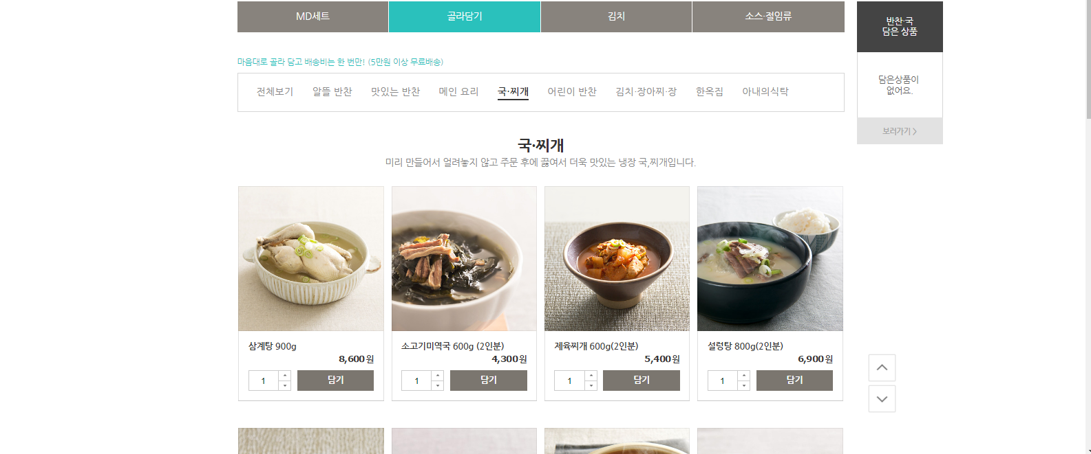
Kosta project 02
- 메인페이지 ①
The chef
로그인, 회원가입
페이지로 이동
Browser
www.example.com
사진 붙여!!
로고
검색 로그인 회원가입 고객센터 장바구니
검색창
①
레시피 테마 TALK 골라담기 About us…
밥
국/찌개
밑반찬
메인반찬
메인요리
간식
야식
술안주
캠핑
디저트
혼밥
다이어트
장바구니
페이지로 이동

Slide 12
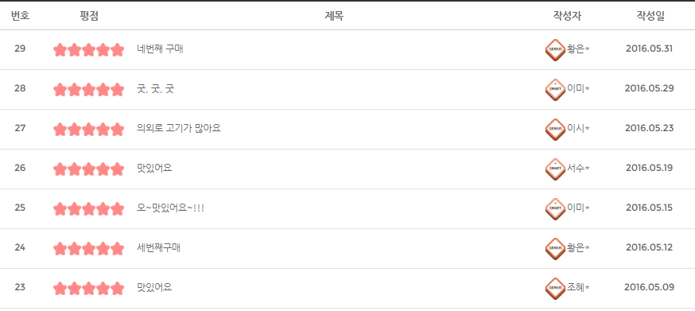
Kosta project 02
- 메인페이지 ②
The chef
사용자들이 직접
‘나만의 레시피’ 공유
Browser
www.example.com
사진 붙여!!
로고
검색 로그인 회원가입 고객센터 장바구니
검색창
②
레시피 테마 TALK 골라담기 About us…
요리톡
수다톡
상품 후기 및
토론 게시판

Slide 13
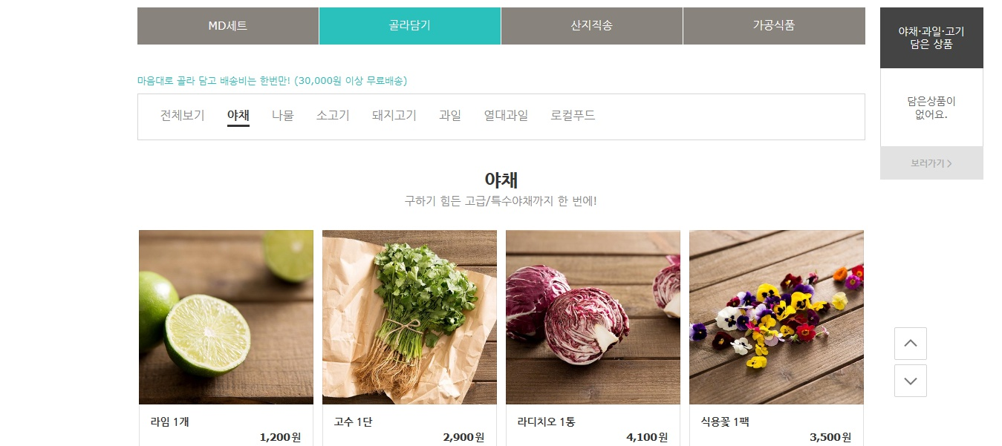
Kosta project 02
- 메인페이지 ③
The chef
귀농한 판매자들로 부터 직접 구매하는 코너
Browser
www.example.com
사진 붙여!!
로고
검색 로그인 회원가입 고객센터 장바구니
검색창
③
레시피 테마 TALK 골라담기 About us…
전체보기
정육
야채
과일
유제품

Slide 14
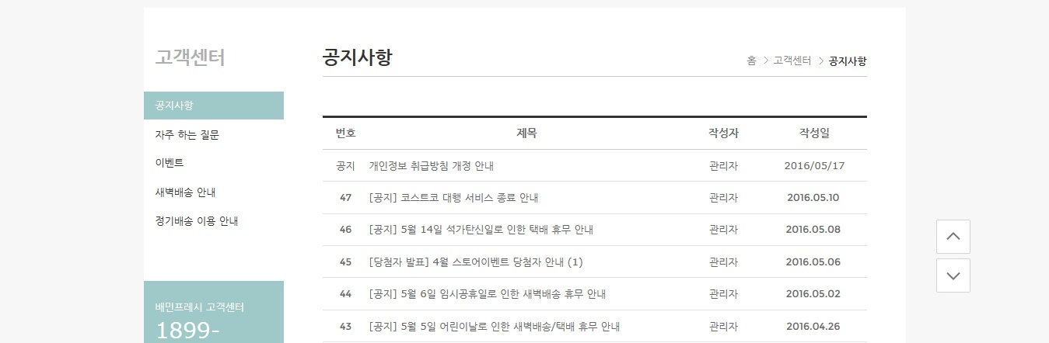
Kosta project 02
- 메인페이지 ④
The chef
Browser
www.example.com
사진 붙여!!
로고
검색 로그인 회원가입 고객센터 장바구니
검색창
④
메인페이지 레시피 테마 골라담기 About us…
회사소개
이벤트
공지사항
판매자의 귀농 TIP

Slide 15
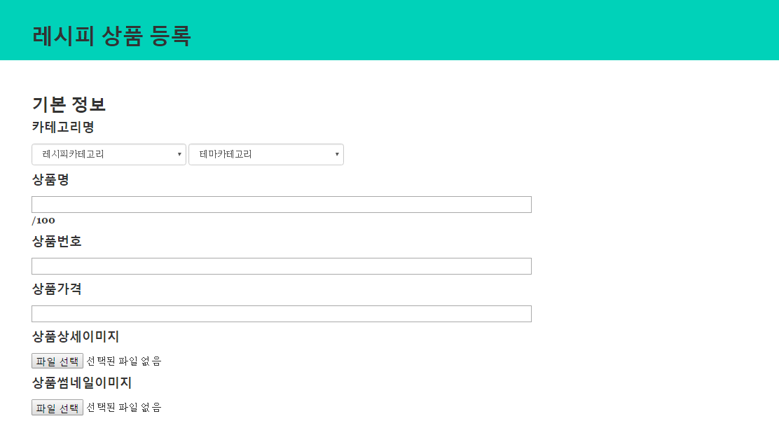
Kosta project 02
- 관리자페이지①
The chef
관리자페이지 밖,
메인 화면으로 이동
Browser
www.example.com
로고
HOME | LOGOUT
판매자페이지/관리자페이지
①
매장관리 판매관리 정산관리
레시피상품등록
판매자 상품등록
상품정보 조회/수정
재고 조회/수정
____________________
공지사항관리
이벤트관리
____________________
SNS상품공유관리

Slide 16
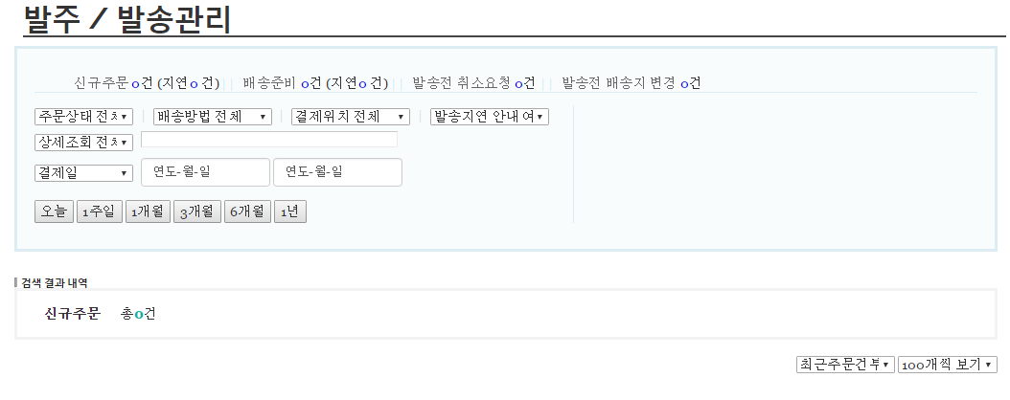
Kosta project 02
- 관리자페이지②
The chef
Browser
www.example.com
로고
HOME | LOGOUT
판매자페이지/관리자페이지
②
매장관리 판매관리 정산관리
발주발송관리
배송현황관리
구매확정내역
취소관리
반품관리

Slide 17
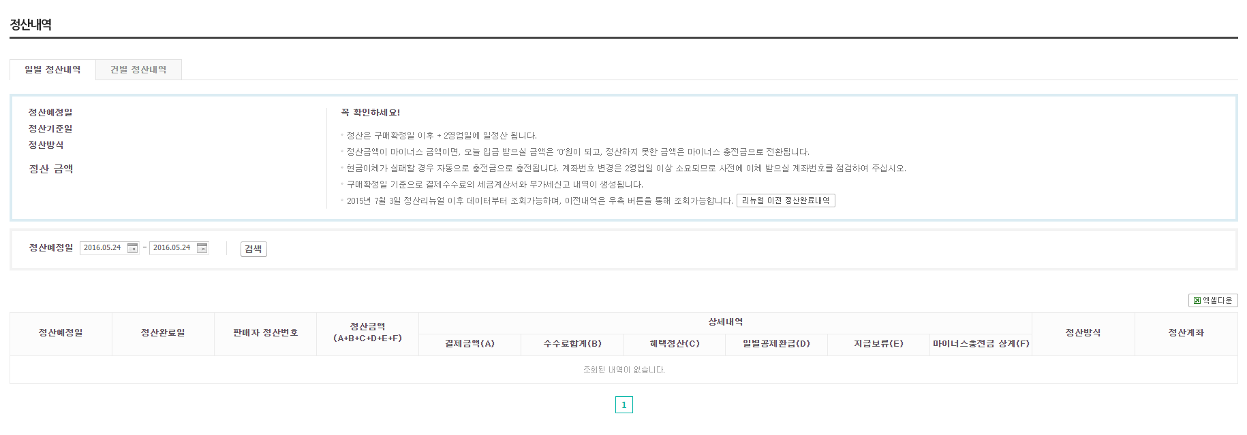
Kosta project 02
- 관리자페이지③
The chef
Browser
www.example.com
로고
HOME | LOGOUT
판매자페이지/관리자페이지
③
매장관리 판매관리 정산관리
판매자정산
소비자정산

Slide 18
Kosta project 02
The chef
3. 작업 방식 및 다이어그램

Slide 19
Kosta project 02
The chef
1. 마일스톤 정의
알파상태 배열하기 마일스톤 정하기 | Customer |  | Solution |  | Endeavour
 | 이해관계자 | 기회 | 요구사항 | 소프트웨어시스템 | 팀 | 작업방식 | 작업
발주
요구사항 정의 및 설계
구현 및 단위테스트
목표 달성 점검 및 종료
식별
기회 식별
개념정의
아키텍처 선정
팀요건 정의
원칙수립
과업확정
대표선출
솔루션 필요성 확인
범위정의
팀 구성
사전준비
작업 참여
솔루션가치확인
솔루션 타당성 검증
요건정의
작업방식확정
작업시작
요건 합의
시범적용
배포 기준합의
솔루션 개발
요건 구현
아키텍처 검증
팀 빌딩
전체적용
작업진행
작업수행
배포 합의
니즈충족
사용가능
팀해산
작업방식화
내제화
목표달성
배포준비
작업종료

Slide 20
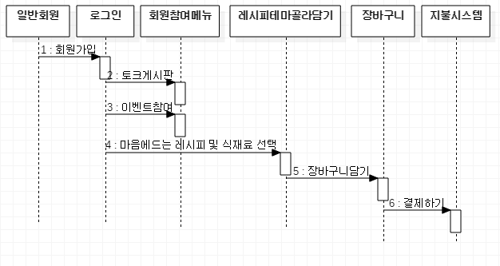
Kosta project 02
The chef
2. 시퀀스 다이어그램
-- 일반회원 로그인

Slide 21
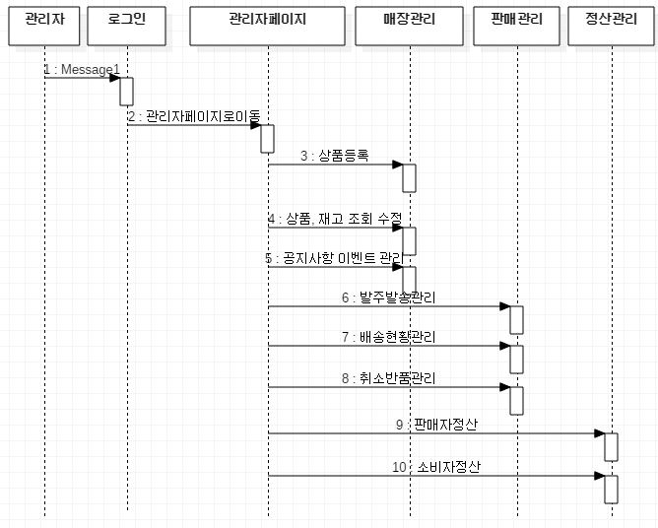
Kosta project 02
The chef
2. 시퀀스 다이어그램
-- 관리자 로그인
일반회원 로그인

Slide 22
Kosta project 02
The chef
2. use-case 다이어그램
-- 일반회원 로그인

Slide 23
Kosta project 02
The chef
2. use-case 다이어그램
-- 관리자 로그인

Slide 24
Kosta project 02
The chef
4. DB테이블

Slide 25
Kosta project 02
The chef
1. DB테이블 (Done)
MEMBER
ID | VARCHAR2(100) | PK
NAME | VARCHAR2(100)
PASSWORD | VARCHAR2(100)
GENDER | VARCHAR2(100)
ADDRESS | VARCHAR2(500)
PHONE | VARCHAR2(100)
BIRTH | VARCHAR2(100)
EMAIL | VARCHAR2(100)
REGDATE | DATE
ZIP_CODE | VARCHAR2(100)
ROLE
ID | VARCHAR2(100)
ROLE_NAME | VARCHAR2(30)
장바구니(FAVORITE)
F_NO | NUMBER
ID | VARCHAR2
REGDATE | DATE
F_TOTAL_PRICE | NUMBER
F_TOTALCOUNT | NUMBER

Slide 26
Kosta project 02
The chef
1. DB테이블 (Done)
FARM_PRODUCTS
S_TITLE | VARCHAR2(1000)
ID | VARCHAR2(100)
S_NO | VARCHAR2(1000) | PK
S_CONTENTFILE | VARCHAR2(2000)
S_THUMBFILE | VARCHAR2(2000)
S_PRICE | NUMBER
S_REGDATE | DATE
S_CATEGORY | VARCHAR2(100)
Recipe_Theme_PRODUCTS
P_TITLE | VARCHAR2(1000)
ID | VARCHAR2(100)
P_NO | VARCHAR2(1000) | PK
P_CONTENTFILE | VARCHAR2(2000)
P_THUMBFILE | VARCHAR2(2000)
P_PRICE | NUMBER
P_REGDATE | DATE
P_CATEGORY1 | VARCHAR2(100)
P_CATEGORY2 | VARCHAR2(100)

Slide 27
Kosta project 02
The chef
1. DB테이블 (Done)
EVENT_BOARD
E_NO | NUMBER | PK
E_TITLE | VARCHAR2(500)
E_WRITER | VARCHAR2(50)
E_REGDATE | TIMESTAMP
E_HIT | NUMBER(30)
BOARD_COMMENT
N_NO | NUMBER | FK
COMMENT_SEQ | VARCHAR2(50)
COMMENT_NAME | VARCHAR2(50)
COMMENT_COMM | VARCHAR2(500)
COMMENT_REGDATE | DATE
NOTICE_BOARD
N_NO | NUMBER | Pk
N_TITLE | VARCHAR2(500)
N_WRITER | VARCHAR2(50)
N_REGDATE | TIMESTAMP
N_HIT | NUMBER(30)
N_CONTENTS | VARCHAR2(4000)
EVENT_COMMENT
E_NO | NUMBER | FK
COMMENT_SEQ | VARCHAR2(50)
COMMENT_NAME | VARCHAR2(50)
COMMENT_COMM | VARCHAR2(500)
COMMENT_REGDATE | DATE

Slide 28
Kosta project 02
The chef
1. DB테이블 (To do)
요리톡
C_SEQ | VARCHAR2
C_TITLE | VARCHAR2
ID | VARCHAR2
C_CONTENT | VARCHAR2
C_FILE | VARCHAR2
C_REGDATE | VARCHAR2
C_HIT | VARCHAR2
C_LIKE | VARCHAR2
수다톡
T_SEQ | VARCHAR2
T_TITLE | VARCHAR2
ID | VARCHAR2
T_CONTENT | VARCHAR2
T_FILE | VARCHAR2
T_REGDATE | VARCHAR2
T_HIT | VARCHAR2
T_LIKE | VARCHAR2
관리자재고
P_NO | VARCHAR2 | PK
P_NAME | VARCHAR2
P_COUNT | VARCHAR2
P_SEQ | VARCHAR2
판매자재고
S_NO | VARCHAR2
S_SERIAL | VARCHAR2
S_NAME | VARCHAR2
S_COUNT | VARCHAR2
S_SEQ | VARCHAR2

Slide 29
Kosta project 02
The chef
1. DB테이블 (To do)
구매(BUY)
B_NO | VARCHAR2 | PK
ID | VARCHAR2
B_REGDATE | DATE
B_TOTALPRICE | NUMBER
B_PAYMENTMETHOD | VARCHAR2
B_CONFIRM(0~2) | NUMBER
SHIPPING_CHARGE | NUMBER
B_ORDERNUM | VARCHAR2
자주하는질문&1:1문의
Q_NO | NUMBER
Q_TITLE | VARCHAR2
Q_PASSWORD | NUMBER
Q_CONTENT | VARCHAR2
Q_REGDATE | DATE
Q_SEQ | NUMBER
정산-판매자
A_ORDERNUM | VARCHAR2 | FK
CALS_REGDATE | VARCHAR2
CALS_COMMISION | NUMBER
정산-소비자
CALC_COMMISION | NUMBER
B_ORDERNUM | VARCHAR2 | FK

Slide 30
Kosta project 02
The chef
1. DB테이블 (To do)
관리자발주
A_NO | VARCHAR2 | FK
A_SENDDATE | VARCHAR2
A_ORDERNUM | VARCHAR2 | PK
A_FROM | VARCHAR2
A_PRICE | NUMBER
A_COUNT | NUMBER
관리자발송
B_ORDERNUM | VARCHAR2 | FK
B_SHIPPINGSTATUS | VARCHAR2
B_INVOICE | VARCHAR2
SNS상품공유관리
미정
반품교환
B_ORDERNUM | VARCHAR2 | FK
ID | VARCHAR2 | FK
R_REGDATE | DATE

Slide 31
Kosta project 02
The chef
5. 프로젝트 일정 및 향후 계획

Slide 32
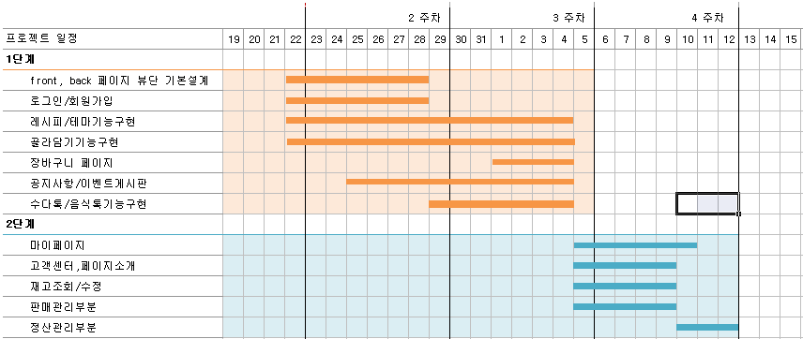
Kosta project 02
The chef
5. 프로젝트 일정 및 향후 계획

Slide 33
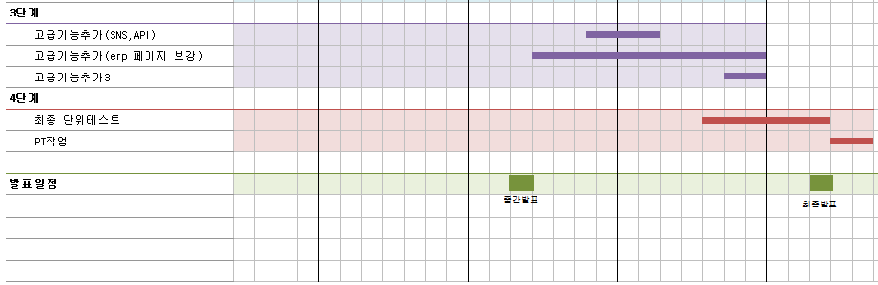
Kosta project 02
The chef
5. 프로젝트 일정 및 향후 계획

Slide 34
Kosta project 02
The chef
6. 시연

Slide 35
Kosta project 02
The chef
Thank you *_*

